Slide 1
자기 소개
작성 일자 : 2017 – 10 – 06
학과 : 컴퓨터과학과
학번 : 201511054
이름 : 임현
이메일: hyunzion@gmail.com
파일명: 2017 HCI_임현.pptx

Slide 2
[목차]
나의 매력(60%)
대학 생활 중 인상깊었던 장소, 동료 등이 포함된 이벤트 소개 (사진 포함)
자신이 힘들 때, 즐거운 분위기로 바꾸기 위해 하는 활동 (사진 포함)
다른 사람과 공유하고 싶은 것 (사진 포함)
10년 뒤 내 모습(30%)
미래 희망
현재의 준비 상태
나의 계획(10%)
남은 대학 생활 동안의 계획

Slide 3
01
나의 매력

Slide 4
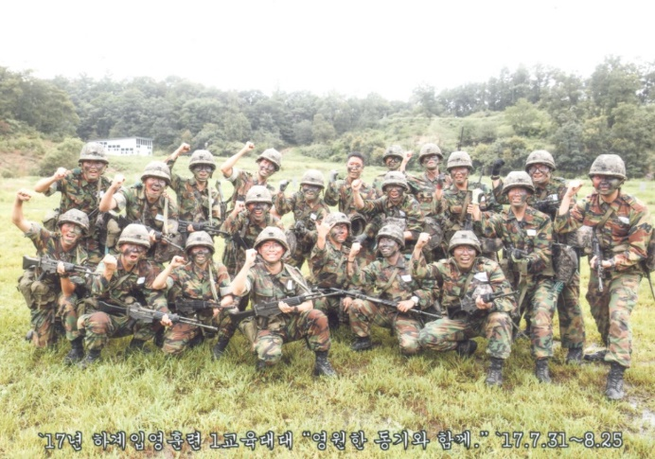
대학 생활 중 인상깊었던 장소, 동료 등이 포함된 이벤트 소개
1-1
괴산, 학군단 (2017-07-31 ~ 2017-08-25)
대학 생활 중 가장 인상 깊었던 장소는 학생군사교육단에서 했던 한 달 간의 입영 훈련 장소인 괴산이었습니다. 훈련을 하기 전 긴장했던 것만큼 한 달이 길진 않았지만, 인생에서 제일 길었던 한 달이었습니다.
하지만 여태껏 경험해보지 못 했던 많은 경험을 해볼 수 있었고,
특히 애국심이 많아지는 계기가 되었습니다. 또한 꾸준한 훈련 및 단련으로 기존에 부족했던 체력을 많이 키울 수 있었습니다.
아직 학군단에 있는 4번의 훈련 중 2번의 훈련밖에 하지 않았지만, 2번의 훈련이나 한 만큼 많이 성장했고, 대한민국 장교 후보생으로써 항상 모범 될 수 있는 모습을 보이도록 노력할 것 이며, 부끄럽지 않게 행동할 수 있도록 조심할 것 입니다.

Slide 5
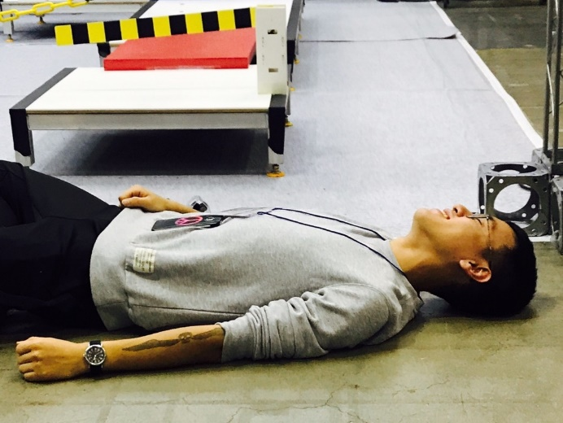
대학 생활 중 인상깊었던 장소, 동료 등이 포함된 이벤트 소개
1-1
킨텍스, 이니로 (2016-11-21 ~ 2017-09-16)
대학 생활 중 어느 집단에서 제일 마음에 맞는 친구를 많이 사귀었냐고 물어본다면, 저는 주저 없이 학과 학술 동아리인 이니로 라고 대답할 것입니다. 같이 학문에 대한 얘기를 할 수 있고, 탐구할 수 있는 친구를 구할 수 있었던 곳이라고 생각합니다.
저는 이니로 활동 중에서도 가장 기억에 남는 활동인 SoC 로봇 워에
대해 말하고자 합니다. 총 2번의 SoC 대회를 나갔었고, 오른쪽 사진은 이번연도 9월에 있었던 사진입니다. 결과부터 말씀드리자면 작년과 마찬가지로 예선에선 상을 탔지만, 본선에선 아쉽게 상을 타지 못 했습니다.
하지만 이번 연도엔 4학년 선배님들의 졸업 프로젝트 팀에 껴서 더 많은 기술과 노하우를 배울 수 있었던 기회였고, 그 선배님들과 친해져 졸업 후에도 같이 컴퓨터과학에 대한 심도 있는 대화를 나눌 수 있는 사이가 되어 좋은 경험이었습니다.

Slide 6
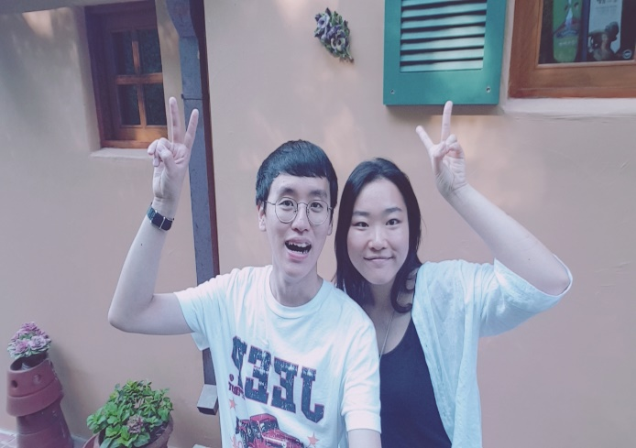
자신이 힘들 때, 즐거운 분위기로 바꾸기 위해 하는 활동
1-2
연인 (2015-05-16 ~ )
역시 제 자신이 힘들 땐 연인만큼 힘이 되는 것은 없는 것 같습니다. 대학교 1학년 때 검도 동아리에서 만나 사귀게 된 것이 작성일을 기준으로 벌써 875일을 넘어가고 있습니다. 그만큼 서로에 대해 많이 알게 되었고, 많은 의지가 되고 있다고 생각합니다.
그렇기에 힘들 때 제 연인과 함께 서로 좋아하는 취미 생활들을 하다
보면 항상 하루가 부족한 느낌이 들 정도로 시간이 빨리 가며, 즐겁습니다.
상명대학교 교육 이념이 진리, 정의, 사랑인 만큼 대학 생활 중 사랑하는 연인을 만날 수 있었던 점이 매우 기쁩니다. 앞으로도 서로에게 힘들 때 많은 도움이 되는 존재가 됐으면 좋겠습니다.
Copyright 2017 SMU SELab., All rights reserved.

Slide 7
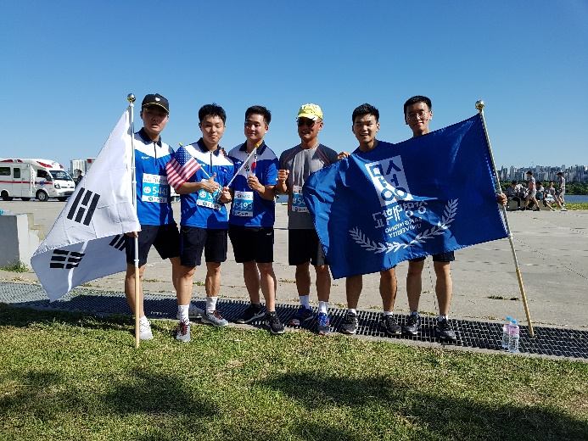
자신이 힘들 때, 즐거운 분위기로 바꾸기 위해 하는 활동
1-2
달리기
작년까지만 하더라도 제가 주로 즐겨 하는 유산소 운동은 자전거였습니다. 하지만 자전거를 한 번 즐기기엔, 많은 시간과 먼 장소가 필요한 까닭에 집 앞 운동장에서 가볍게 즐길 수 있는 운동을 시작하게 됐습니다.
처음엔 5km/30분 정도로 가볍게 즐겼었습니다. 하지만 달릴수록 더
오래 더 빠르게 달려보고 싶었고, 그래서 마라톤에도 관심이 생겼습니다.
그렇게 해서 뛰게 된 인생에서 제일 힘들었던 달리기는 첫 마라톤이었습니다. 20km 마라톤을 2시간 20분 동안 달렸었는데, 후유증이 2주일이 갈 정도로 어려운 도전이었습니다. 하지만 이로 인해 제 자신의 한계점이 높아진 느낌이었습니다. 평소였다면 못 한다고 생각할 일도, ‘하프 마라톤도 해봤는데, 이걸 못 하겠어?’ 라는 마인드로 할 수 있게 된 것 같습니다.

Slide 8
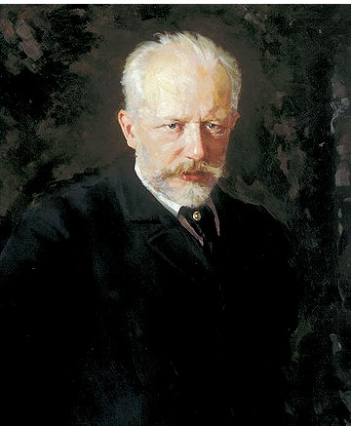
다른 사람과 공유하고 싶은 것
1-3
피아노 협주곡 1번(차이콥스키)
제가 제일 좋아하는 곡은 작년에 설명드렸던 Ravel의 Bolero이지만, 가장 좋아하는 작곡가가 누구인지 고민해본다면 ‘차이콥스키’ 라고 대답할 것 입니다.
차이콥스키의 노래는 거의 다 좋아하지만, 저는 그중에서도 피아노 협주곡 1번을 가장 좋아합니다. 이 노래가 좋아서 한 때는 아침 알람
으로 설정한 적도 있었는데, 아무리 좋아하는 노래여도 알람으로 설정을 해놓으니 점점 싫어지는 듯하여 알람 설정은 취소했었습니다.
저는 이 노래에서 첫 소절의 웅장한 부분이 제일 마음에 듭니다. 아래에 유튜브 주소를 첨부하겠습니다. 시간이 남으신다면 한 번쯤 들어 보시는 것을 추천합니다!
https://youtu.be/ItSJ_woWnmk

Slide 9
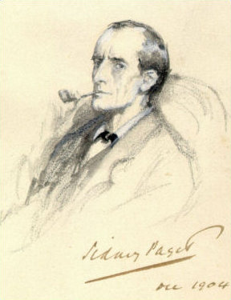
다른 사람과 공유하고 싶은 것
1-3
셜록 홈즈
작년에 설명드렸던 로버트 치알디니의 ‘설득의 심리학’ 이 제 인생을 바꾼 책이라면, 제일 흥미롭게 읽은 소설 책은 코난 도일의 셜록 홈즈입니다.
또한 셜록 홈즈 소설만 좋아하는 것이 아닌, 로버트 다우니 주니어가 주연을 맡은 미국의 셜록 홈즈 영화도 좋아합니다. 그리고 셜록 홈즈
를 현대적으로 재해석한 베네딕트 컴버배치가 주연을 맡은 영국의 셜록 드라마를 엄청 좋아합니다.

Slide 10
02
10년 뒤 내 모습

Slide 11
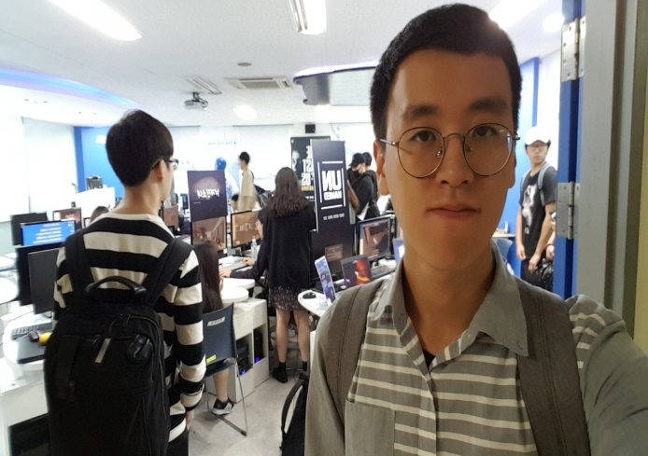
미래 희망
2-1
게임 개발자
제가 제일 좋아하는 취미 활동은 게임입니다. 그렇기에 자연스레 게임에 많은 관심이 갔고, 평소 개발을 하고 싶다는 생각과 함께 게임 개발에 진출하고 싶다는 생각이 많이 들었습니다.
저는 그중에서도 게임 개발 분야로 진출해서 제가 제일 좋아하는 게임의 회사이자 꿈의 기업인 블리자드에 입사하는 것이 저의 미래
희망 입니다.
대학 졸업 후 블리자드 입사까지 바로 가능할지는 모르겠지만, 처음에는 중소기업 게임사를 가서 실력을 키워서라도, 블리자드 입사를 꼭 하고 싶습니다.

Slide 12
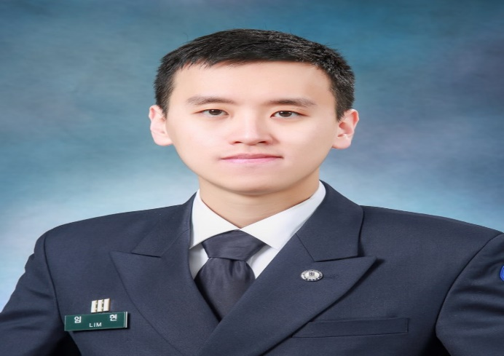
미래 희망
2-1
군인
학군단 생활을 하다 보니, 국가를 지키고 싶다는 생각이 많이 들었습니다. 그러다 보니, 단기 복무가 아닌 장기 복무를 통해 군대에 계속 있는다면 어떨까라는 생각이 들었습니다.
비록 소프트웨어 개발자에 비해 하고 싶은 마음은 매우 적은 편이지만, 만약 군대에서 제 전공을 살릴 수 있고, 육군사관학교 생도
처럼 장기를 확실하게 할 수 있었다면 군인에 대한 꿈을 조금 더 진지하게 고민해봤을 것 입니다.
아마 위에서 말했던 이유들 때문에 실제로 군인이라는 직업을 가질 것 같지는 않지만, 살아가면서 항상 국가와 국민을 수호하고 싶다는 생각을 하며 살 것 같습니다.

Slide 13
현재의 준비 상태
2-2
프로젝트 기술서
프로젝트 명 | Rose | 기간 | 2016 – 11 – 21 ~ 2017 – 09 – 16
프로젝트 개요 | 지능형 휴머노이드 로봇의 미션수행 경기
주요 역할 | 개발자 (요구사항 분석, 설계, 구현, 테스팅)
활용 기술 | C언어를 이용한 영상처리 분석
수상 경력 | 내용 | 수여일자 | 수여권자
 | 지능형 SoC 로봇워 Huro-Competition 동상 | 2017 – 08 – 06 | 시스템설계응용연구센터장 유희준
프로젝트 명 | Blossom | 기간 | 2017 – 04 – 10 ~ 2017 – 06 – 12
프로젝트 개요 | 대학생을 위한 To do List 관리 프로그램
주요 역할 | PM, 메인 개발 (요구사항 분석, 프로젝트 계획, 설계, 구현, 테스팅, 유지보수)
활용 기술 | Eclipse를 통한 Java 개발 MySql를 활용한 데이터베이스 서버 구축 Github를 통한 버전 관리 Redmine을 통한 이슈 관리 및 추적
작년 자기소개서에 기술했던 프로젝트는 제외하고 2017학년도 1학기에 있었던 프로젝트만 기술했습니다. 특히 소프트웨어 공학 수업 시간에 했던 프로젝트를 통해 여러 가지 도구들을 알게 되어 앞으로의 프로젝트에 활용할 수 있을 것 같다는 자신감이 생겼습니다.

Slide 14
현재의 준비 상태
2-2
자격증
종 류 | 취득일자 | 급 수 | 시행기관
자동차운전면허증 | 2015 – 01 – 06 | 1종 보통 | 서울지방경찰청장
검도 단증 | 2014 – 02 – 01 | 1 | 대한검도회
ITQ 한글엑셀 | 2009 – 04 – 02 | B | 한국생산성본부
워드프로세서 | 2008 – 12 – 19 | 3 | 대한상공회의소
ITQ 한글파워포인트 | 2008 – 10 – 10 | A | 한국생산성본부
ITQ 아래한글 | 2008 – 04 – 04 | B | 한국생산성본부
태권도 품증 | 2007 – 08 – 26 | 3 | 국기원
아직 컴퓨터과학과 학생으로서 제대로 된 자격증이 있다고는 생각하지 않지만, 정보처리기사나 리눅스마스터 등 여러 가지 자격증으로 기초를 탄탄히 쌓고 제 실력을 증명하고 싶습니다.

Slide 15
03
나의 계획

Slide 16

남은 대학 생활 동안의 계획
3-1
게임 개발
여태까지의 프로젝트 했던 것을 보아하니, 제 3자의 입장에선 게임 개발에 관심 있어 보이는 사람이 아니구나라는 생각이 들었습니다. 그래서 이번 학기부터는 게임학과 수업인 ‘게임 소프트웨어 디자인 1’ 수업에서 Unity를 통해 게임 개발 프로젝트를 하고 있습니다.
앞으로는 게임 관련 개발을 중점적으로 하여, 미래의 게임 회사에
이력서를 제출 했을 때, 게임 개발에 대한 열정이 보였으면 좋겠습니다.

Slide 17
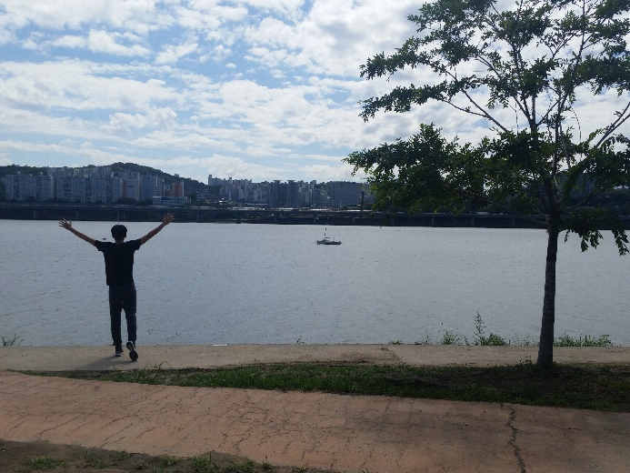
남은 대학 생활 동안의 계획
3-1
여행
가끔 대학 생활을 되돌아보면 제대로 공부하지도, 제대로 놀지도 않았던 기분이 듭니다. 그러면서 대학 졸업 후 여행을 갈 시간이 있을까라는 생각이 들면서, 졸업 전 방학에 제대로 된 해외여행을 가보고 싶다는 생각이 들었습니다.
아직까지는 여권도 없고 서울/경기 지역 정도 밖에 다녀보지 않은
완전 토박이이지만, 이번 겨울에는 꼭 여권도 만들고 일본 여행을 다녀와보고자 합니다.
그렇게 해서 첫 여행을 끝내면, 여행에 대한 두려움을 깨고, 더 많은 여행을 다녀볼 것입니다.

